Slide 1
ЈУГОСЛОВЕНСКО РАТИШТЕ 1942-1945. ГОДИНЕ

Slide 2
Искрцавање савезника у Мароку и Алжиру, као и претња да ће се искрцати на Балкан натерала је немачки војни врх да затражи хитну акцију на фронту у Југославији.
Одлучено је да се предузме операција "Вајс" (Бело) или "Зимска офанзива" . Операција је договорена почетком јануара 1943. између немачких и италијанских снага. За датум почетка операције договорен је 20. јануар 1943. године, а сама операција требало је да се одвија у три фазе. Циљ је био да се униште партизанске јединице на подручју између Карловца, Огулина, Госпића, Книна, Босанског Петровца, Санског Моста и Глине. Након уништења партизанских, требало је потпуно разоружати и четничке одреде.

Slide 3
У операцију је ушло око 90.000 немачких, италијанских, усташких и четничких војника,
Партизанске снаге бројале су 42.000 бораца.
Након три недеље борбе, партизанске снаге су стигле до реке Неретве где је дошло до сукоба са четницима. Операција "Вајс" је завршена половином фебруара, али очекивани резултат је изостао. "Партизанска држава" је била разбијена, али су Тито и Врховни штаб успели да се пробију на југ. Због овога је немачка Врховна команда донела одлуку о наставку операције.
Након oперације "Вајс“, која није дала одговарајуће резултате, уследила је нова немачко-италијанска операција "Шварц“ (Црно) маја 1943. године.

Slide 4
Циљ операције био је уништење партизанских и четничких јединица у Херцеговини и Црној Гори, а у њој је учествовало око 120.000 немачких, италијанских, бугарских и домобранских војника.
Прва етапа операције трајала је од средине маја 1943. године и за циљ је имала разоружавање четничких снага на простору Колашин-Никшић.
Циљ друге офанзиве је да уништи снаге НОВЈ на простору Дурмитор-Жабљак-Фоча. Операција је завршена 15. јуна 1943. године након што је главнина партизанских снага са централном болницом отишла у Босну.
У бици на Сутјесци партизанске јединице које су бројале око 18.000 људи, са губитком од преко 6.000 бораца, ипак су успеле да се извуку. Ово је била највећа немачка операција која је предузета на простору Југославије.

Slide 5
Техеранска конференција ‘’велике тројице’’ Черчила, Рузвелта и Стаљина, одржана је децембра 1943. године, донела је признање партизанима као антифашистичком покрету и одлучено да се партизанском покрету помогне, а ускраћена је подршка четницима Драже Михаиловића.
Партизански покрет је имао два циља од свог оснивања.
Први је био ослобођење од окупатора, а други револуционарни преврат у земљи и освајање власти. Народноослободилачки одбори, створени у току 1941. године у свим ослобођеним местима, били су зачетак будуће власти.

Slide 6
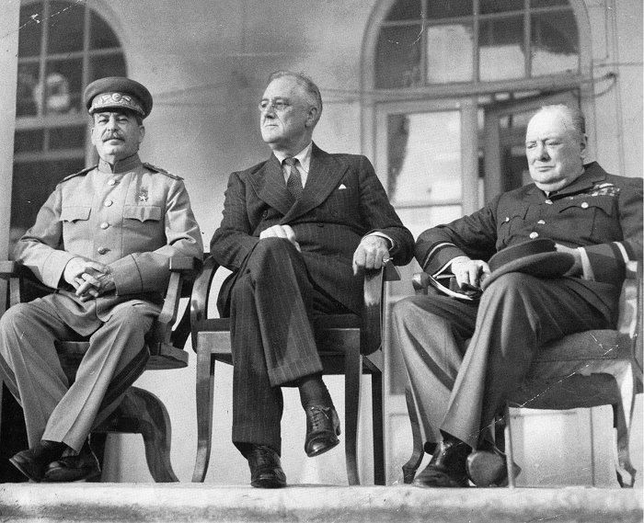
Техеранска конференција Стаљин, Рузвелт и Черчил

Slide 7
АВНОЈ - Антифашистичко веће народног ослобођења Југославије створено је 1942. године као врховно представничко и политичко тело партизанских одреда. Прво заседање одржано је у Бихаћу у новембру исте године.
Друго заседање АВНОЈ-а одржано је у Јајцу 29-30. новембра 1943. године, када је он прерастао у врховно законодавно тело. На заседању су донете одлуке и о обнови Југославије као федеративне државе, и формирању Председништва АВНОЈ-а које је требало да врши законодавне и извршне функције.
Oдузето je право југословенској влади у иностранству и забрањен је повратак у земљу краљу Петру II Карађорђевићу. Јосип Броз Тито је именован за председника НКОЈ-а, министра војске, и додељен му је чин маршала.

Slide 8
Јосип Броз

Slide 9
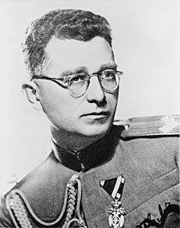
На заседање АВНОЈ-а, Дража Михаиловић је одговорио одржавањем Светосавског конгреса 27-28. јануара 1944. у селу Ба. На конгресу је потврђена верност краљу Петру, уставној монархији и владању против окупатора.

Slide 10
Београд је други пут био бомбардован на Ускрс 16/17. априла 1944. године. Разлика између бомбардовања 6. априла 1941. године и 1944. године је у томе што је први пут бомбардован од стране Немаца, а други пут од стране савезника. Савезници су проценили да ће бомбардовањем немачких положаја на простору окупиране Југославије, допринети бржем поразу Немачке, па је Београд био један од градова који је бомбардован.
Као циљеви су биле означене фабрике, железничка станица и мостови, али ипак су бомбардоване и зграде, и настрадао је велики број људи.

Slide 11
Британија је све време рата једина од савезничких земаља одржавала везу са покретима отпора на Балкану. Извештаји британских мисија из Титовог и Михаиловићевог штаба определиле су британску политику. Након што је Тито искористио капитулацију Италије за повећање броја својих бораца, подршка савезника прешла је са Драже на Тита.
Након што су Британци потпуно напустили Михаиловића, под њиховим притиском то је урадио и сам краљ Петар II, који је путем радиjа 1944. године позвао све Југословене да приђу Титу. Након бројних успеха партизанских јединица, Михаиловић се повукао у Босну у намери да тамо настави отпор.
Др. Иван Шубашић, бан Хрватске, добио је подршку краља да постане први председник владе. Тито и Шубашић су се по први пут састали 14-17. јуна 1944. на Вису, када је договорено да се призна НОП, да ће се о уређењу државе одлучити после рата (споразум Тито-Шубашић).

Slide 12
Партизанске снаге у борби су помогли и савезници и њихово ваздухопловство. Јединице Црвене армије 20/21. септембра 1944. прелазе Дунав и потискују Немце из источне Србије. Заједно са партизанима 20. октобра 1944. године Црвена армија ослобађа Београд.
Немци су се утврдили у Срему, али је Врховни штаб кренуо у борбу против њих на Сремском фронту. Фронталне борбе са вођене су у току зиме 1944/5. године. Фронт је пробијен 12. априла 1945.
Југословенска војска затим улази у Трст, па у Загреб, а затим и у Љубљану. Борбе су настављене до 15. маја када је Други светски рат завршен у Југославији.
Јединствена влада формирана је 7. марта 1945. године са Титом као председником владе и министром рата и Шубашићем као министром спољних послова.

